Slide 1
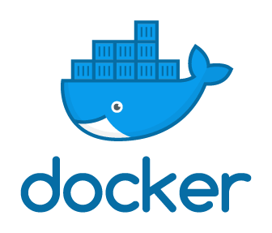
Docker

Slide 2
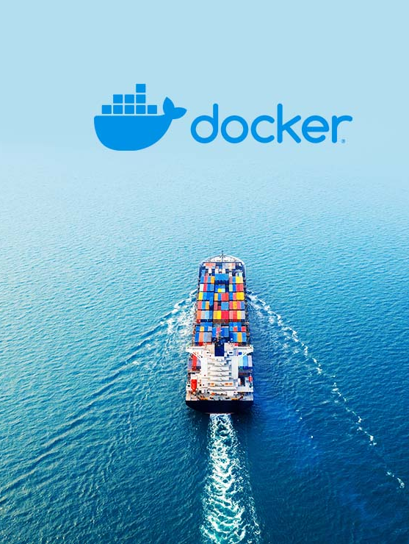
Docker Nedir?
Docker en net tanımlamayla open source bir ‘container’ teknolojisidir. Docker, aynı işletim sistemi üzerinde, yüzlerce hatta binlerce birbirinden izole ve bağımsız containerlar sayesinde sanallaştırma sağlayan bir teknolojidir. Web uygulamalarımızın kolayca kurulumunu, testini, çalışmasını ve deploymentını sağlar. Bunun yanında sunucu maliyetlerini önemli ölçüde azaltır.

Slide 3
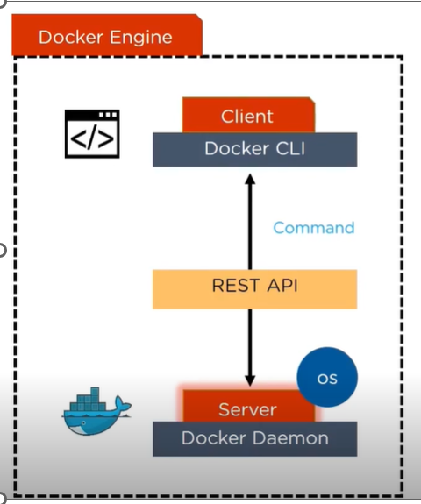
Container Nedir
Docker Daemon tarafından Linux çekirdeği içerisinde birbirinden izole olarak çalıştırılan process’lerin her birine verilen isimdir. Virtual Machine (Sanal Makina) analojisinde Docker’ı Hypervisor’e benzetirsek fiziksel sunucu üzerinde halihazırda koşturulmakta olan her bir işletim sisteminin (sanal sunucunun) Docker’daki karşılığı Container’dır.
Docker Daemon: Hypervisor’ün dockerdaki karşılığıdır. Bütün CPU ve RAM vb gibi işletim sistemine ait işlerin yapıldığı bölümdür.

Slide 4
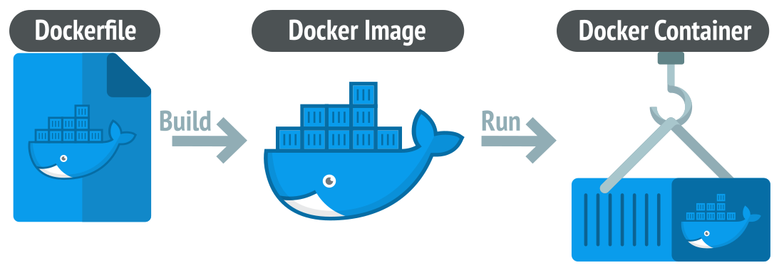
Image Nedir
Containerlar layer halindeki Image’lardan oluşur. Docker Image ise containerlara kurulacak ve run edilecek olan uygulamaların veya OS’lerin image dosyalarıdır. Örnek verecek olursak mysql, mongodb, redis, ubuntu, mariadb.. Yüzlercesi mevcut. Buyrun: Docker Images List.
Fakat burada şöyle bir ayrıntı var. Aslında container içerisindeki imagelerin içeriklerinin ve tanımlamalarının gerekli tutulduğu bir dosya var. Bu dosyamızın adı: Dockerfile. Tamamen bu isimde, ne büyük ne de küçük harflerden oluşan, bir bakıma containerlar içindeki imagelerın registration’ını yapan bir dosya. Burda önemli nokta şu: Her bir image Dockerfile dediğimiz bu dosyanın altında tanımlanması zorunlu.

Slide 5

Docker’ın Avantajları Nelerdir?
Docker saniyeler içerisinde başlar, çünkü içerisinde barındırdığı her bir container sadece birer processtir. Böylece karşımıza lightweight bir yapı karşımıza çıkar. Bu da bizi sanal makinelerin hantallığından kurtarmış oluyor aslında :)
Daha Kolay Yönetim ve Ölçeklendirme: Bir sanal makineye göre docker üzerindeki containerleri çok daha kolay bir şekilde çalıştırabiliriz veya istediğimiz zaman yok edebiliriz. Daha İyi Kaynak Kullanımı Sanal makinelere göre tek bir sunucu üzerindeki kaynak tüketimi dockerda çok daha verimlidir. Daha az kaynak tüketimi ile daha fazla containeri çalıştırabiliriz.
Deployment Verimliliği: Dockerın en güzel yanlarında birisi de şu: Siz localinizde test ettiniz, uygulamanızı Test veya Live ortamınıza attınız. (veya daha çeşitli ortamlar (dev, staging, pre-prod vs..) Localde çalıştırdığınız her şey burada da aynı şekilde çalışacak. Container ve Imagelerin tutulduğu dockerfile’ları da Git üzerinde tutmanız işinizi daha da kolaylaştıracağından eminim.
Farklı İşletim Sistemlerine Destek Vermesi Docker Windows, Linux, MacOs gibi farklı işletim sistemlerine destek verir.
Popüler Cloud Servislerle Entegre Edilebilir. Docker , AWS, Microsoft Azure, Ansible, Kubernetes, Istio ve daha fazla tool ve cloud hizmetlerle entegre şekilde çalışabilir.

Slide 6
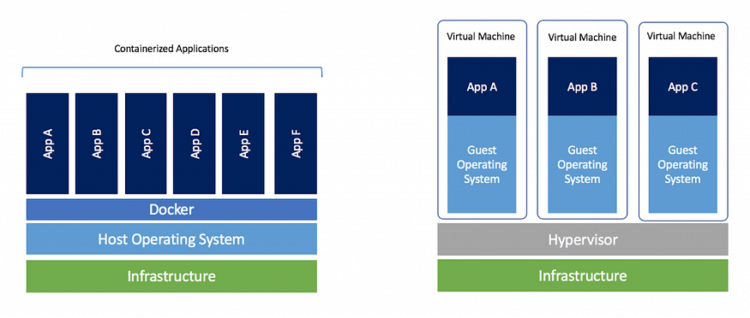
Docker ve Sanal Makine Arasındaki Farklar Nedir?
Docker open source bir sanallaştırma teknolojisidir. Ama bildiğimiz klasik sanal makinelerden (Hypervisor, VMware) biraz farklı olarak sanallaştırma yapar. Bunun nedeni ise sanal makinelerde bulunan hypervisor katmanının bulunmaması ve container dediğimiz birbirinden tamamen bağımsız ve izole processlerden oluşmasıdır. Docker üzerinde host edildiği tek bir OS(İşletim sistemi) üzerinde yüzlerce ve binlerce docker conteiner çalışabilir ve bu conteinerlar sistem dosyalarını paylaşımlı olarak kullandıkları için kaynak tüketimleri oldukça düşük olduğu için maliyetleri düşüktür.
Sanal makine sistemlerinde, her bir sanal makine kendi işletim sistemini kullanılır ve kendi kütüphaneleri vardır. Aslında az çok hepimiz VMware kullanmışızdır. Örneğin Windows makinemizde MacOs işletim sistemini koşturmak istersek VMware ile bunu sağlayabiliyoruz. Ama farkettiyseniz bu sizin için maliyetli olur çünkü kaynak tüketimi fazladır, çünkü tamamen farklı bir işletim sistemini ayağa kaldırırsınız ve de açılış hızı yavaştır; bir süre beklemek zorunda kalırsınız. Fakat Docker teknolojisi, contenierları çalıştımak için üzerinde host edildiği tek bir işletim sistemine bağlıdır, kaynak tüketimi azdır. Ayrıca conteinerlar saniyeler içinde kullanıma hazır hale geliyor, istediğiniz zaten duraklatabiliyor, durdurabiliyor veya yeniden başlatabiliyorsunuz.

Slide 7
VM (Virtual Machine) vs Docker
VM (Virtual Machine)
OS : Tam işletim sistemi
İzolasyon : Yüksek
Çalışır hale gelmesi : Dakikalar
Versiyonlama : Yok
Kolay paylaşılabilirlik : Düşük
Docker
OS : Küçültülmüş işletim sistemi imajı
İzolasyon : Daha düşük
Çalışır hale gelmesi : Saniyeler
Versiyonlama : Yüksek
Kolay paylaşılabilirlik : Yüksek

